Slide 1
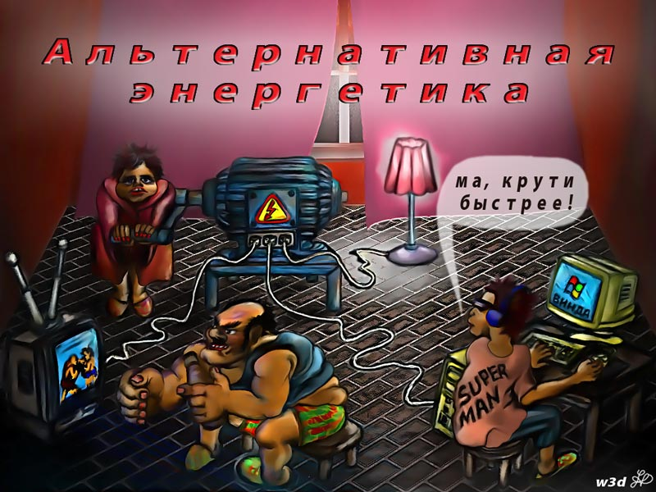
частное общеобразовательное учреждение
средняя общеобразовательная школа «Комашинского»
Альтернативные источники
электроэнергии
Выполнил
ученик 11 класса
Борткевич Владимир
п.Славянка
2010 год

Slide 2
Вступление :
  На пороге XXI века человек все чаще стал задумываться о том, что станет основой его существования в новой эре. Можно выделять много составляющих, играющих важнейшую роль в жизни людей, но особое место в ней занимает – ЭНЕРГЕТИКА. В связи с дефицитом и ограниченностью топливных ресурсов, проявляется переход к нетрадиционным (альтернативным источникам энергии).
  В своей работе я решил рассмотреть основные возможности использования нетрадиционных способов добычи энергии, которые пока не популярны в современном мире, но необходимы в будущем.

Slide 3
Проблемные вопросы:
Что такое электроэнергетика?
Что относится к видам «нетрадиционной» энергии? Способы её получения.
Проблемы развития альтернативных источников электроэнергии в нашей стране?
Общие проблемы развития «нетрадиционной» энергетики в нашей стране?

Slide 4
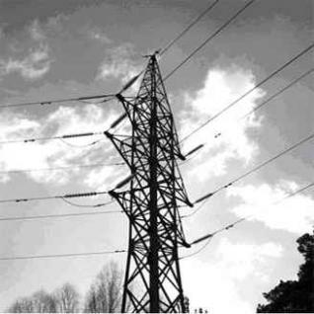
Что такое электроэнергетика?
Электроэнергетика – составная часть энергетики, задача которой – выработка электроэнергии на электростанциях и передача ее
потребителям по линиям электропередач.
Энергетика – важнейшая часть жизнедеятельности человека. Она является основой развития производственных сил в любом государстве.
Электроэнергетика
Производство
электроэнергии
Передача
электроэнергии
Использование
электроэнергии
ГЭС
Линии переменного
тока
промышленность
ТЭС
Линии постоянного
тока
транспорт
АЭС
сельское хозяйство
бытовое

Slide 5
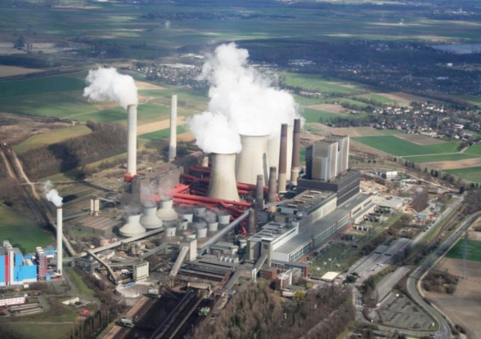
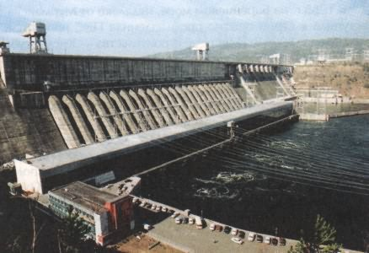
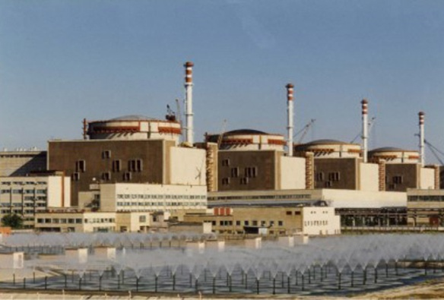
Электроэнергия, единственная отрасль промышленности производимая на электростанциях, продукцию которой нельзя хранить.
Тип электростанций | Строительство и эксплуатация | Работа в энергосистеме | Воздействие на окружающую среду
Тепловые (ТЭС) | Строятся быстро и дешево, но потребляют большое количество топлива, следовательно, затраты на добычу и перевозку топлива. | Работают в постоянном режиме, но требуют длительной остановки при ремонтах. | Угольные ТЭС выбрасывают много твердых отходов и вредных газов в атмосферу.
Гидравлические (ГЭС) | Строятся дольше, стоят дороже всех типов электростанций. Используют энергию падающей воды, обслуживающий персонал невелик, себестоимость электроэнергии минимальна. | Могут покрывать сильные нагрузки, легко включаясь в нужное время. | Происходит затопление речных долин – особо ценных земель; зарегулирование стока рек.
Атомные (АЭС) | Строятся долго и стоят дорого, но электроэнергия дешевле, чем на ТЭС. | Использует уран, не зависит от топливных ресурсов, требует точности оборудования. Квалифицированных работников. | При работе без происшествий – воздействие на среду незначительно; требуется захоронение радиоактивных отходов.

Slide 6
Производство электроэнергии на станциях разного типа.
Из диаграммы видно, что больше всего приходит на ТЭС, затем идет ГЭС, а последней стала атомная электростанция.

Slide 7
Альтернативные источники электроэнергии
Ученые предостерегают: разведанных запасов органического топлива при нынешних темпах роста энергопотребления хватит всего на 70-130 лет. Именно такие умозаключения лишний раз подтверждают необходимость скорейшего перехода к альтернативным источникам электроэнергии.

Slide 8
Что относится к видам «нетрадиционной» энергии? Способы её получения.
Основные виды «нетрадиционной» энергии, перерабатываемой в электрическую:
солнечная, ветровая, геотермальная, водородная, тепловая энергия океана, энергия приливов и отливов, морских течений и т.п.

Slide 9
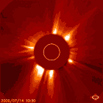
Солнечная энергия
Солнечная энергия – это кинетическая энергия излучения,
образующаяся в результате реакций в недрах Солнца.
Способы получения электричества и тепла из солнечного излучения.
1.Получение электроэнергии с помощью фотоэлементов.
2. Гелиотермальная энергетика - Нагревание поверхности, поглощающей солнечные лучи и последующее распределение,
и использование тепла.
3. «Солнечный парус» может в безвоздушном пространстве преобразовывать солнечные лучи в кинетическую энергию.
4. Термовоздушные электростанции (преобразование солнечной энергию в энергию воздушного потока).
5. Солнечные аэростатные электростанции (генерация водяного пара внутри баллона аэростата за счет нагрева солнечным излучением поверхности аэростата).

Slide 10
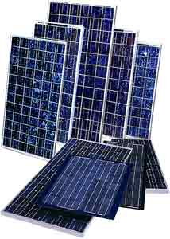
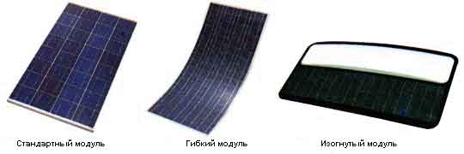
Солнечные модули

Slide 11
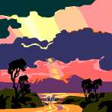
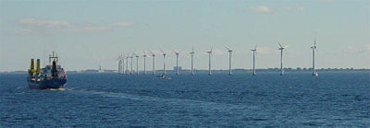
Ветровая энергия
Ветровая энергия - огромная энергия движущихся
воздушных масс.
Принцип работы ветроустановок очень прост: лопасти, которые вращаются за счет силы ветра, через вал передают механическую энергию к электрогенератору. Тот в свою очередь вырабатывает энергию электрическую.

Slide 12
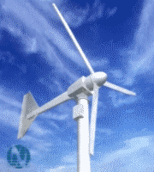
В середине 90-х годов прошлого столетия, на территории Хасанского района Приморского края в поселке Славянка на предприятии “Дорожного ремонтно-строительное управления” под руководством Лопоникова, была смонтирована ветроустановка, но из-за не учета розы ветров в промышленную эксплуатацию ветроустановка запущена не была.

Slide 13
Геотермальмая энергия
Геотермальная энергетика — производство электроэнергии, а также тепловой энергии за счёт тепловой энергии, содержащейся в недрах земли.
В вулканических районах циркулирующая вода перегревается выше температур кипения на относительно небольших глубинах и по трещинам поднимается к поверхности, иногда проявляя себя в виде гейзеров.

Slide 14
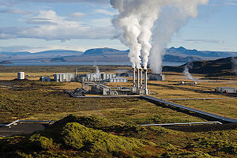
Существуют следующие принципиальные возможности использования тепла земных глубин. Воду или смесь воды и пара в зависимости от их температуры можно направлять для горячего водоснабжения и теплоснабжения, для выработки электроэнергии либо одновременно для всех трех целей.

Slide 15
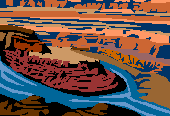
Энергия приливов и отливов
Стратегия оптимальной эксплуатации приливной электростанции (ПЭС) проста: накапливать воду в водохранилище за плотиной во время приливов и расходовать ее на производство электроэнергии, когда наступает “пик потребления” в единых энергосистемах, ослабляя тем самым нагрузку на другие электростанции.

Slide 16
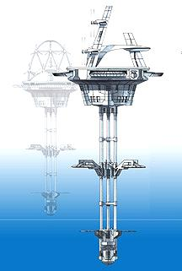
Тепловая энергия океана
Созданы установки мини-ОТЕС и ОТЕС-1 (ОТЕС – начальные буквы английских слов Осеаn Тhеrmal Energy Conversion, т.e. преобразование тепловой энергии океана – речь идет о преобразовании в электрическую энергию). Это – одна грандиозная труба, в верхней части которой находится круглый машинный зал, где размещены все необходимые устройства для преобразования энергии.

Slide 17
Верхний конец трубопровода холодной воды расположится в океане на глубине 25–50 м. Машинный зал проектируется вокруг трубы на глубине около 100 м. Там будут установлены турбоагрегаты, работающие на парах аммиака, а также все остальное оборудование.

Slide 18

Энергия морских течений
Неисчерпаемые запасы кинетической энергии морских течений, накопленные в океанах и морях, можно превращать в механическую и электрическую энергию с помощью турбин, погруженных в воду (подобно ветряным мельницам, «погруженным» в атмосферу).

Slide 19
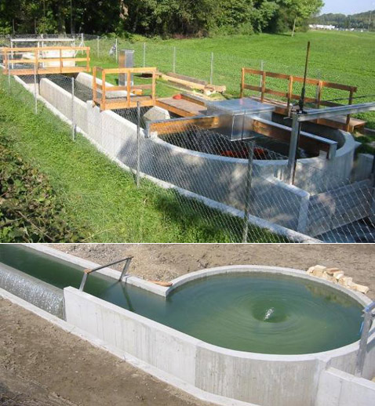
Гидроэнергия
“Мини-ГЭС” могут располагаться на небольших реках или даже ручьях, их электрогенераторы будут работать при небольших перепадах воды или движимые лишь силой течения. Эти же “мини-ГЭС” могут быть установлены и на крупных реках с относительно быстрым течением.

Slide 20
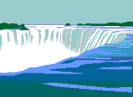
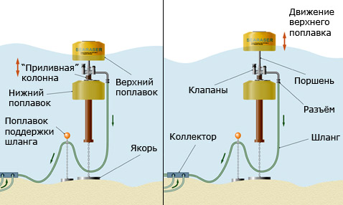
Энергия волн
На дно моря или озера устанавливается вертикальная труба, в подводной части которой сделано “окно”; попадая в него, глубинная волна (а это – почти постоянное явление) сжимает воздух в шахте, а тот крутит турбину генератора. При обратном движении воздух в турбине разрежается, приводя в движение вторую турбину. Таким образом, волновая электростанция работает беспрерывно почти при любой погоде, а ток по подводному кабелю передается на берег.

Slide 21
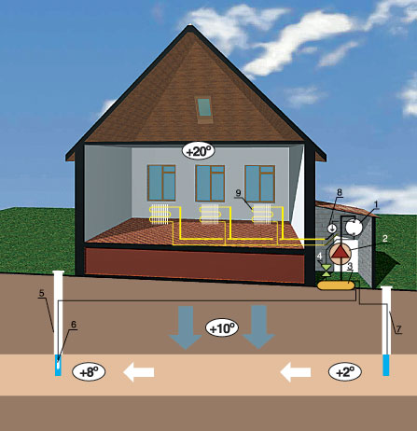
Гидротермальная энергия
Принцип получения энергии гидротермальными электростанциями. Для этого необходима установка, действующая по принципу “холодильник наоборот Горячий пар, который образуется в результате теплообмена, конденсируется, его температура поднимается до 110°С, а затем его можно пускать либо на турбины электростанций, либо на нагревание воды в батареях центрального отопления до 60-65° С.

Slide 22
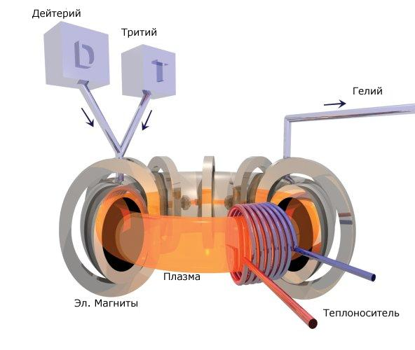
Управляемый термоядерный синтез
Управляемый термоядерный синтез использует ядерную энергию, выделяющуюся при слиянии легких ядер, таких как ядра водорода или его изотопов дейтерия и трития. (Реакция синтеза дейтерия с тритием D + T = He + n, результате которой образуется ядро гелия, Не, и нейтрон.).

Slide 23
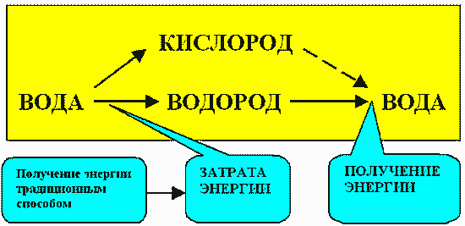
Водород – топливо будущего
Водород можно считать идеальным топливом. Он имеется всюду, где есть вода. При сжигании водорода образуется вода, которую можно снова разложить на водород и кислород, причем этот процесс не вызывает никакого загрязнения окружающей среды.

Slide 24
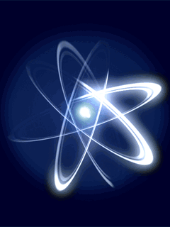
На данный момент водород является самым разрабатываемым «топливом будущего». На это есть несколько причин: при окислении водорода образуется как побочный продукт вода, из нее же можно водород добывать. А если учесть, что 73% поверхности Земли покрыты водой, то можно считать, что водород неисчерпаемое топливо. Так же возможно использование водорода для осуществления термоядерного синтеза, который вот уже несколько миллиардов лет происходит на нашем Солнце и обеспечивает нас солнечной энергией.

Slide 25
Проблемы развития альтернативных источников электроэнергии в нашей стране?
В 1990 году на долю АПЭ приходилось приблизительно 0,05 % общего энергобаланса, (т.е. приблизительно в 30 раз меньше, чем в США) Но в чем, же проблемы такого положения альтернативной электроэнергетике в России?
1.В стране отсутствует отрасль, объединяющая все разрозненные разработки в единый стратегический замысел.
2.Практически отсутствует стратегия полномасштабного перехода к альтернативной энергетике
3.Проблема финансирования тоже актуальна и наиболее важная.

Slide 26
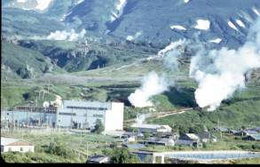
Но все-таки в нашей стране существуют станции, которые вырабатывают энергию за счет альтернативных источников, несмотря на то, что их доля мала и незначительна.
Подземное тепло или геотермальную энергию используют на Камчатке.

Slide 27
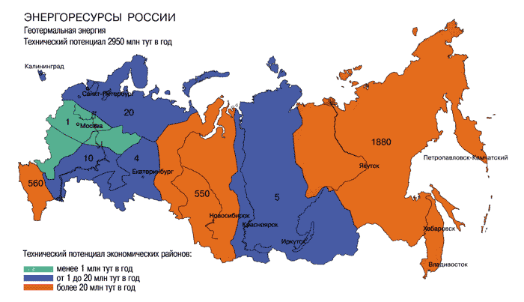
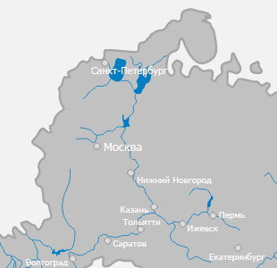
Выделяют основные области использования геотермальной энергии.
На Кольском полуострове используют энергию приливов и отливов (Кислогубская станция, она располагается в заливе, которое соединяется с морем, такое узкое пространство перегораживают плотиной и устанавливают турбины).

Slide 28
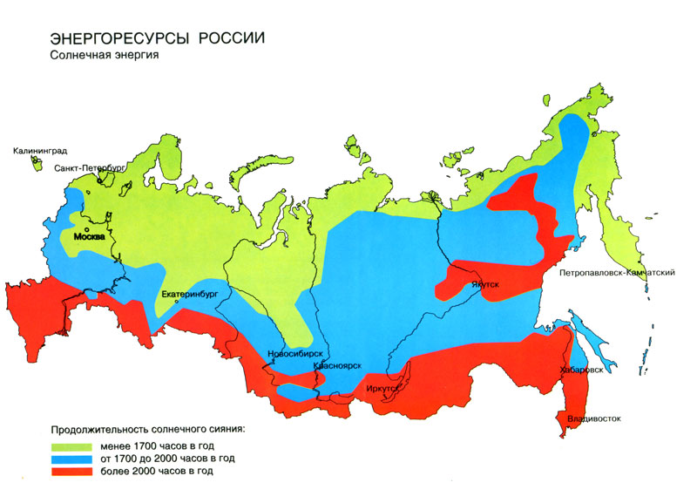
Солнечная энергию используют в разных частях России, особых закономерностей нет, только необходима ясная солнечная погода.

Slide 29
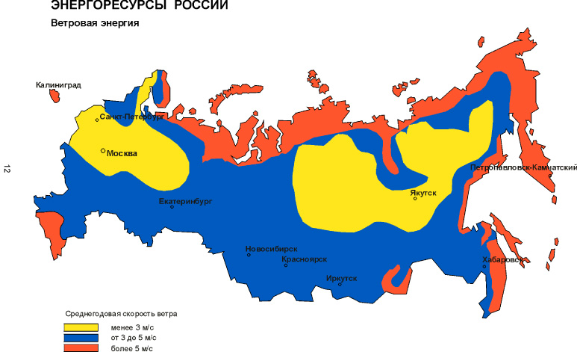
Ветровые станции широкого распространения у нас не получили, но выделяются некоторые области.

Slide 30
Проблем, связанных с переходом на альтернативную электроэнергетику, у нас очень много, но, главное, то, что нам необходимо начать разработку и финансирование станций таких типа, потому что это сказывается на экономическом отставании страны, если сейчас это еще не очень проявляется, то в будущем ситуация изменится в корне из-за того, что традиционные источники энергии не возобновимы, и на долго их не хватит.

Slide 31
Роль энергии в поддержании и дальнейшем развитии цивилизации неоспорима.
Уже сейчас явно выражена необходимость перехода к альтернативной электроэнергетике.
В своей работе я рассказал об альтернативных источниках электроэнергетики, выделил то, что тормозит развитие альтернативной энергии.
Существует много путей выхода, и каждый человек по-своему оценивает их, но я хочу предложить следующее:
1) Необходимо объединить все разрозненные разработки в единый стратегический замысел.
2) Обратить особое внимание на использование альтернативных источников в крупных, развитых, индустриальных городах .
3) Создать привлекательность для инвесторов во вложении денежных средств в проекты, связанные с переходом на альтернативные источники электроэнергетики, путем снижением налогов или предоставлением определенных льгот.
4) Необходимо с помощью средств массовой информации донести до людей сложившуюся на сегодняшний день ситуацию, но и обратить их внимание на важность такого перехода.

Slide 32
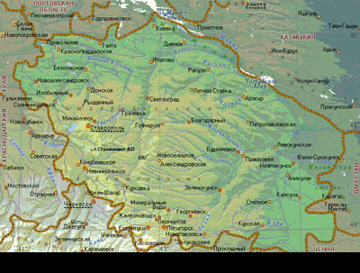

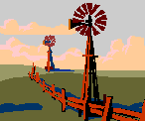


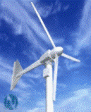
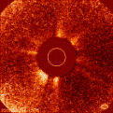
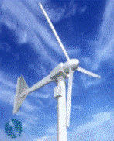

- геотермические станции
- ветроэнергоустановки
- «солнечные» станции

Slide 33
Список литералуры:
1. Журнал «Наука и жизнь», издательство «Правда», 1989г.
2. Источники энергии. Факты, проблемы, решения. – М.: Наука и техника, 1997г.
3. Нетрадиционные источники энергии. – М.: Знание, 1982г.
4. П. Ревелль, Ч. Ревелль «Энергетические проблемы человечества», «Мир», 1995г.
5. Славкин В. Все обо всем – М.: ТКО «АСТ», 1996г.
6. Справочник школьника – М.: «Слово», 1995г.
7. Электротехнический справочник, книга 1 “Производство и распределение электрической энергии” (под общей редакцией профессоров МЭИ: И. Н. Орлова (гл. редактор) и др)) – М.: Энергоатомиздат, 1988г.
8. Электронная библиотека:
8.1 allks.narod.ru/energet.htm#5
8.2. www.science-award.siemens.ru
8.3. www.wikipedia.org
8.4. www.energy-bio.ru/blouwenergy.htm

